Slide 1
災害に備えて 在宅勤務をITで支援します。
突然、オフィスに
出社できなくなったら、
「シスコのITツール」を
使いませんか？
シスコシステムズ合同会社
SMB・デジタル事業本部 広域営業部
渡邊靖博
2020年3月
本資料に記載の各社社名、製品名は、各社の商標または登録商標です。

Slide 2
本日、お伝えしたいこと。
災害に備えた当社がご提供できる テレワーク向けITツールのご案内
「動向」や「Cisco製品の特長」
販促ツール、ディスカウントのご案内
「チラシ」や「提案素材」

Slide 3
突然、 災害が やってきました。
台風・集中豪雨
地震
感染症
インフルエンザ
新型ウィルス
社員の皆さんに
在宅勤務を命じますか？
それとも、
出社を命じますか？
交通機関の混雑・停止

Slide 4
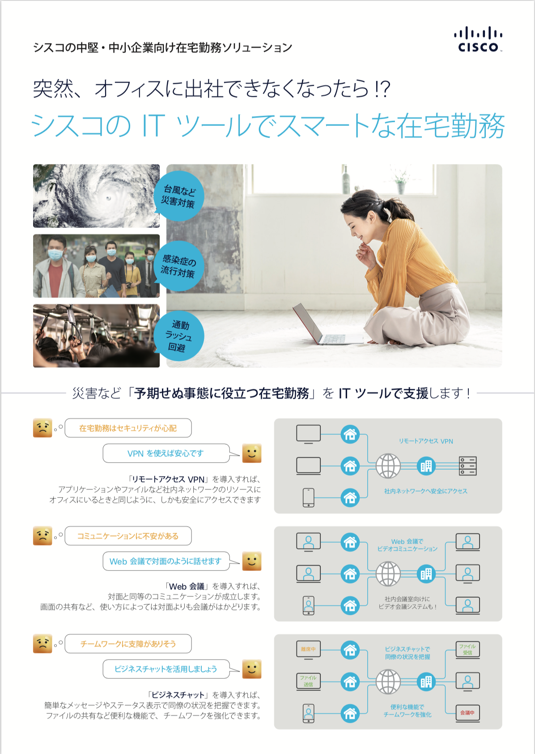
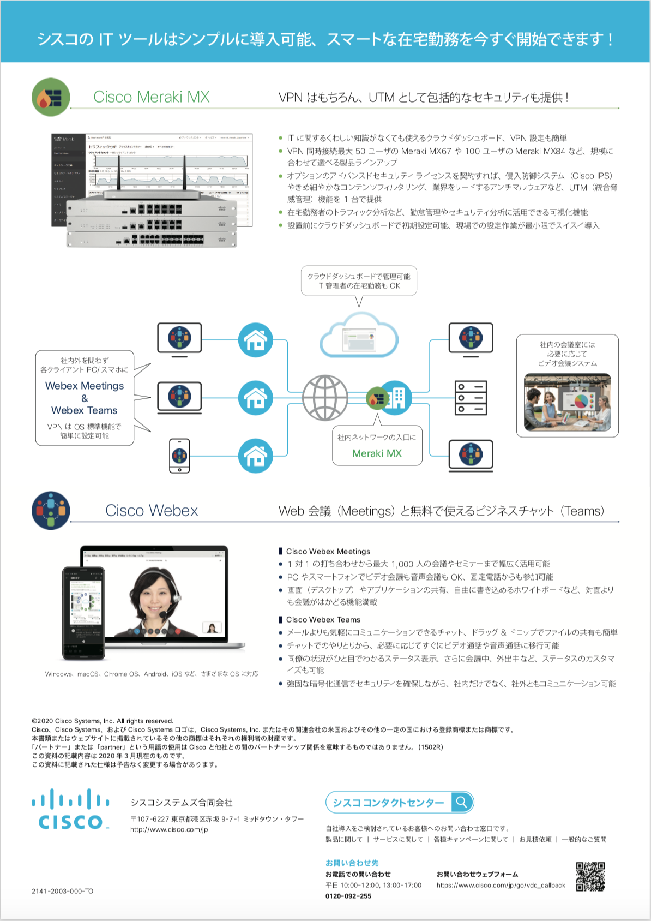
表
裏

Slide 5
厚生労働省 時間外労働等改善助成金
新型コロナウイルス感染症対策のためのテレワークコース
厚生労働省
2020年3月3日発表
時間外労働等改善助成金に
特例コースを追加
新たにテレワークの
特例コースを新設
助成対象：
テレワーク用通信機器の導入・運用
就業規則・労使協定等の作成変更 等
助成限度額は、
100万円、補助率50％

Slide 6
東京都の助成金: 事業継続緊急対策（テレワーク）助成金
https://www.metro.tokyo.lg.jp/tosei/hodohappyo/press/2020/03/05/27.html
2020年3月6日から、東京都は、新型コロナウイルス感染症等の拡大防止対策として、
都内企業のテレワーク環境整備を支援する助成金の募集を始めました。
都内中堅・中小企業に対し、テレワークの導入に必要な機器やソフトウエアなどの
経費を助成するものです。
助成対象の一例:
「パソコン・タブレット・VPNルーター」
「VPNルーター等、機器の設置・設定作業費」
「機器の保守費用」 「パソコン等リース料」
「導入機器等の操作説明マニュアル作成費」
「コミュニケーションツール使用料
助成限度額は250万円で、助成率は、10分の10（100％）。
申請資格:
常時雇用する労働者が2名以上999名以下
都内に本社または事業所を置く中堅・中小企業など。
また、東京都が実施する「2020TDM推進プロジェクト」へ参加
Notes:
https://www.metro.tokyo.lg.jp/tosei/hodohappyo/press/2020/03/05/27.html

Slide 7
本日 お話する内容
動向： 近年の災害が起こる状況
当社の在宅勤務ソリューションの ご提案

Slide 8
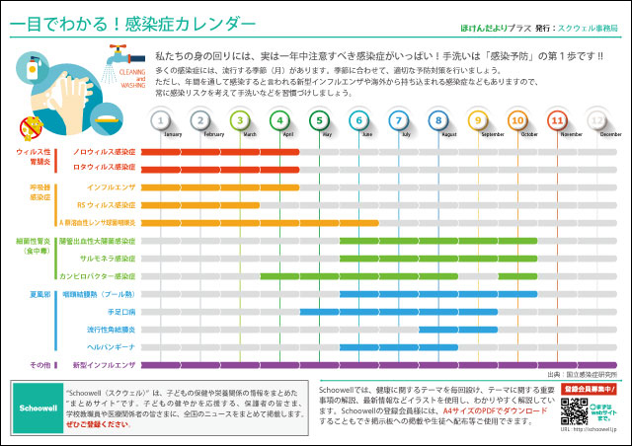
動向: 感染症の危険・危機
新型コロナウィルスは、抗ウィルス剤がない点や致死率が高いことで危険である
ただ、既知の感染症は通年で存在するため、いつ感染するか危機は常に存在する
新型コロナウィルス
世界的な流行
▲ 企業の対策例
家族のインフルエンザ感染で1週間の出社停止
※引用：大幸薬品株式会社日本における感染症対策－感染症法－
スクウェル 一目でわかる!?感染症カレンダー
Notes:
https://www.seirogan.co.jp/fun/infection-control/infection/japan.html
https://schoowell.jp/plus/infection-calendar/

Slide 9
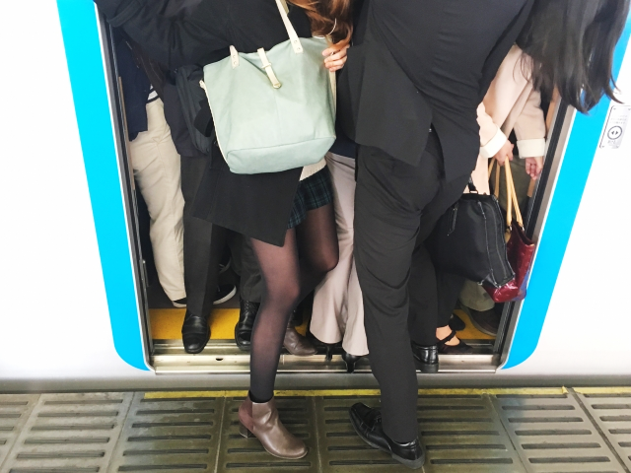
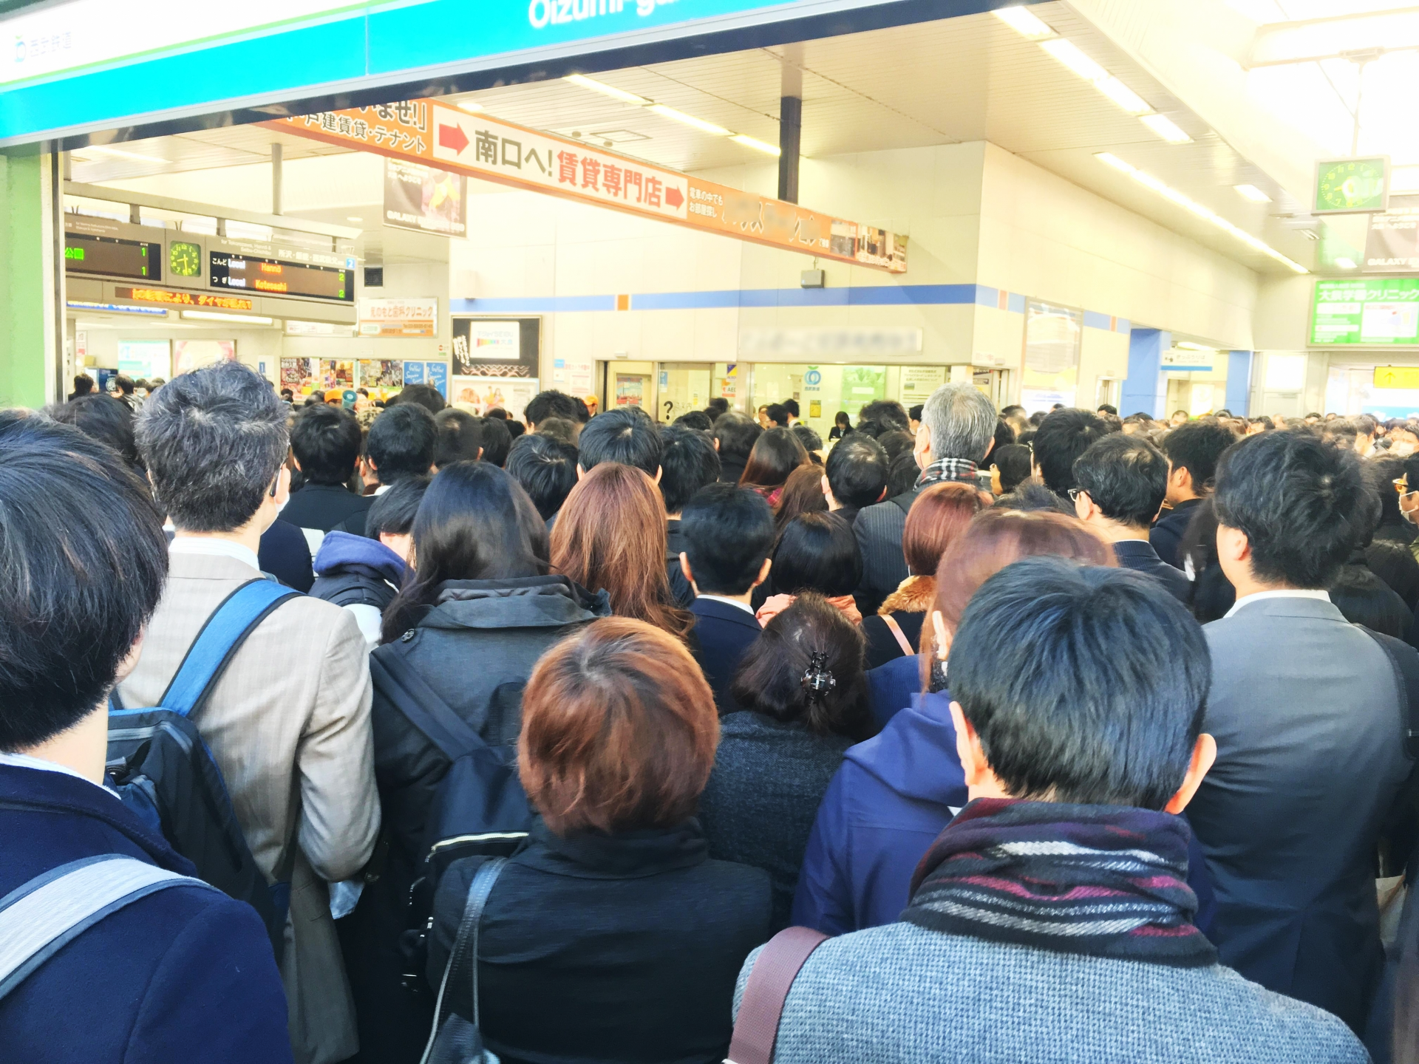
動向: 台風・暴風/暴雨による危険・危機
1〜数日間とは言え、企業活動・業務を停止することは回避したい。
大型の台風や熱帯低気圧による出社・帰宅に多大な影響を及ぼしている。
満員電車は、通勤そのものに労力を使ってしまい、
出社・帰宅後のモチベーションや生産性を
下げてしまうため、回避したい。
出社・帰宅 ≠ 耐久レース＿
地球温暖化の進行に伴って、
台風や熱帯低気圧へ影響することが予想される。
台風は、直接影響は結論付けられていませんが、
2000年代に増加傾向。熱帯低気圧の被害についても、
日降水量100mm以上や200mm以上の降水が発生する日数は
増加傾向へ。
駅構内、電車内の混雑は、
押し倒し、転倒の可能性を高くして、
業務への長期離脱も
考えられるため、回避したい。
※引用：地球環境研究センター「ココが知りたい地球温暖化」
気象庁「異常気象レポート」
Notes:
https://www.cger.nies.go.jp/ja/library/qa/10/10-2/qa_10-2-j.html

Slide 10
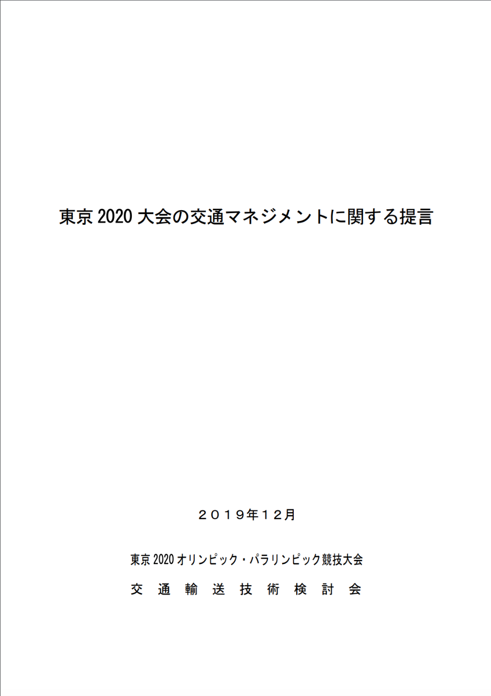
東京都や経済団体からのメッセージ/提言
東京 2020 オリンピック・パラリンピック競技大会
交通輸送技術検討会 （2019年12月）
東京商工会議所
2020 交通対策ハンドブック（2020年1月16日）
●各交通に関する目標
都心部の一般交通
大会前の交通量の 30%減
首都高基幹
最大30％減（休日並）
公共交通（鉄道）
現状と同程度に抑える。
「交通需要マネジメント（TDM）の考え方」
「交通システムマネジメントの（TSM)考え方」
「公共交通輸送マネジメントの考え方」
●時差出勤
・時差出勤制度・フレックスタイム
の活用
・満員電車の混雑緩和の狙いと
その例
●テレワーク
・ICT利用による在宅勤務や
サテライトオフィス活用
・通勤ラッシュ回避と生産性の
向上の狙い
●夏季休暇
・お盆休みを大会の混雑基幹へ
変更
・有給休暇取得の推進
ほかにも、道路迂回や物流軽減の
呼びかけを含む
Notes:
https://www.2020games.metro.tokyo.lg.jp/d8afc90ad733cff988f1bdcf7fa84251.pdf
http://www.tokyo-cci.or.jp/file.jsp?id=1020942

Slide 11
シスコは、災害に備えて「在宅勤務」をITで支援します。
リモートアクセス
VPNの導入
Web会議/
クラウド電話の導入
テキストメッセージと状態通知
在宅でもオフィスに
座っているような環境
メール、ファイルアクセス
等の社内システム
自宅パソコン、
スマホ、タブレット
在宅でもオフィスで
会議が出来る環境
自宅から、会社の内線や
外線が使える環境
自宅パソコン、スマホ、
タブレット
在宅でも、
簡単なメッセージを送り、 やり取りをメモ代わりに利用
会議中、電話中、離席中
の状態表示により、
相手の状態が判る環境

Slide 12
シスコは、災害に備えて「在宅勤務」をITで支援します。
自宅
オフィス
スマホ・タブレットも
使えます。
リモート
アクセス
VPN管理
メール / ファイル / 業務サーバ
Windows
標準VPN
VPN
Cisco Meraki MX
Webex
Meeting
暗号通信
インターネット
VPN
社員A宅
Webex
Teams
パソコン
VPN
社員B宅
VPN
取引先A
Windows標準VPNが使える。
同僚や上司の状態が確認できる。
内線通話も簡単クリックで。
顔を合せた会議が出来る。
Web会議
メッセージ
状態通知
Cisco Webex

Slide 13
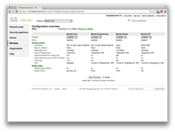
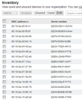
シスコの特長 Cisco Meraki MX
一箱で必要なセキュリティ機能をご提供します。
優れた脅威データベース
ゼロタッチ設定
箱を開けて、 インターネットに繋ぐだけ。
故障時の交換時間も短縮
クライアントVPN/サイト間VPN
Meraki ダッシュボード
250名超のセキュリティ 専門調査員を常時配備
1,100種類以上のハニー ポット/トラップによる 情報収集
毎日、150万件のマルウェアを分析する精査能力
L3/L7ファイアウォール
侵入防御/ IPS
設定のほか、接続サイトやイベント 分析が利用可
Ping/traceroute、 パケットキャプチャ
個別のNMS要らず
簡易SOC含む
マルウェア対策
セキュリティログ・分析
アプリケーション制御
コンテンツフィルタ
SD-WANによる最適なWAN実装
データベースの精度は、
セキュリティの信頼性に関わります。
ルート制御・管理
DHCPサーバ
最適なWAN/VPNを自動選択
WANの品質をリアルタイムに監視
Advanced Securityライセンスで全て利用可

Slide 14
シスコの特長 Cisco Meraki MX
リモートアクセスVPNを安価に実現します。
危険
サイト
安全
サイト
オフィス
自宅
社内サイト
マルウェア検出
侵入検知
スマホ・タブレットも
使えます。
MX
Windows
標準VPN
VPN
暗号通信
インターネット
クライアントVPN/サイト間VPN
パソコン
L3/L7ファイアウォール
追加コスト$とインストールの手間が不要
Windows標準VPNが使える。
パソコンへの追加ソフトウェア不要で、 自宅のPCでも利用できる。
スマホやタブレットにも対応しているため、 外出中でもメールやファイルが確認できる。
侵入防御/ IPS
マルウェア対策
セキュリティログ・分析
アプリケーション制御
コンテンツフィルタ
ルート制御・管理
DHCPサーバ
アドバンスト・セキュリティライセンスで、全て利用可
エンタープライズライセンスでも、VPNやアプリ制御など、利用機能は多数

Slide 15
利用ライセンスの違い
エンタープライズライセンス
アドバンストセキュリティライセンス
エンタープライズライセンスに加え、
以下の機能が追加
Next Generation Firewall
Site-to-site and client VPN
Content filtering (with Google SafeSearch enforcement)
Intelligent path control
Cisco Advanced Malware Protection
Link bonding and failover
Snort IDS/IPS
Bandwidth shaping and QoS
Threat Grid integration*
Branch routing
Geo-based firewall rules
Web caching
*additional Threat Grid subscription required
Active/Passive high availability

Slide 16
シスコの特長 Cisco Webex Meeting
顔を合わせた打合せが簡単に出来ます。
オフィス
自宅
専用機
スマホ・タブレットも
使えます。
パソコン
Webex
Meeting
インターネット
社員A宅
社員B宅
パソコンのソフトウェアは、
自動インストールで手間なし
取引先との打合せも、いつでも簡単に開催できる。
インターネット通話に加えて、 携帯通話や加入電話も利用可
ZoomやSkype等の相互接続可
スマホやタブレットにも対応しているため、 外出中でも打合せに参加可
取引先A
Cisco Webex
外出中
Web会議

Slide 17
シスコの特長 Cisco Webex Teams
メッセージや状態通知、ファイル交換が簡単に使えます。
オフィス
自宅
社内
スマホ・タブレットも
使えます。
Webex
Teams
応答可
インターネット
社員A宅
社員A: 応答可
社員B: 会議中
取引先A: 会議中
社員C： 外出中
会議中
パソコン
社員B宅
会議中
取引先A
無料で使えるチャットツールで
いつでも簡単に連絡が取れる
社員同士だけでなく、 取引先ともメッセージやファイルを交換できる。
相手の状態が判るから、電話やチェットの やり取りのタイミングがわかり易い
外出中
Cisco Webex
外出中
チェット
状態通知

Slide 18
シスコは、テレワーク環境をご提案します。
Cisco Meraki
Cisco Webex
MX
Meeting / Teams
ゼロタッチ設定
開梱してネットに繋ぐだけ
インストール不要
パソコンへ自動インストール
ダッシュボード管理
ネット利用状況が可視化
クラウド利用でコスト低減
専用設備不要で会議も状態通知も
ネット感染・盗聴防止対策
暗号化通信・マルウェア感染防止
異ベンダー接続可
取引先のZoomやSkypeとも
様々なデバイス利用
パソコンでも、スマホでも。
様々なデバイス利用
パソコンでも、スマホでも、専用機も。

Slide 19
シスコは、 テレワーク環境を ご提案します。
ITツールによる 社員の皆さん全員の安全確保と、 業務停止の最小化 是非、ご検討ください。

Slide 20
本件に関してお問合せを含む総合窓口 SMB・デジタル事業 広域法人営業部 営業支援窓口
SMB デジタル事業 広域法人営業部では 中堅・中小企業の案件に関するお問合せ窓口を設置しています。 本件に関しましても、下記の Ciscoコンシェルジュを窓口として対応致します。
Ciscoコンシェルジュは、 中堅・中小企業へのご提案に関する総合窓口です。 e-mail エイリアス： cisco_concierge@cisco.com
案件に対する担当営業の問合せ
提案に関する提案素材の提供を含む提案支援
案件に対する各種プログラム適用の可否
中堅・中小企業の案件に関する特価適用の可否
エンドユーザ様へのご提案に関して機器仕様の問合せ など。
お気軽にお問合せください。

Slide 21
ご静聴ありがとうございました。

